Slide 1
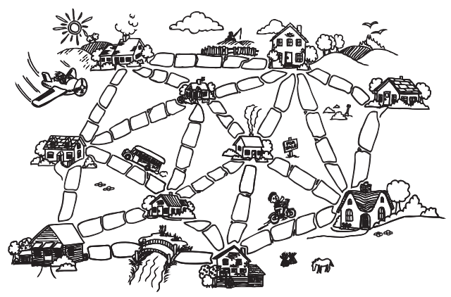

Slide 2
Povežimo poštne strežnike
Imamo n računalnikov – poštnih strežnikov. Radi bi jih povezali tako, da je z vsakega mogoče pošiljati pošto vsakemu
Med računalniki lahko izbiramo različne načine povezovanja (različne ponudnike) z različnimi stroški
Kako se odločiti za ponudnike povezav, da bodo naši stroški najmanjši?

Slide 3

Tramvaj
V Ljubljani bodo spet uvedli tramvaj
"Vemo", kje moramo narediti postaje
  Vsekakor tako, da imajo vse pomembne osebnosti dovolj blizu postaje
  Politični, ne računalniški problem
Poznamo stroške za neposredno povezavo postaje i in postaje j.
  Delo za gradbene inženirje
Kar se da poceni!
  Zahteva plačnika
  Kljub temu: Iz vsake postaje mora biti moč priti do druge
    Seveda ne nujno neposredno

Slide 4
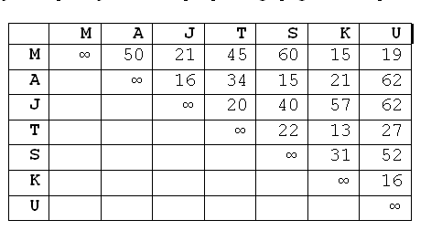
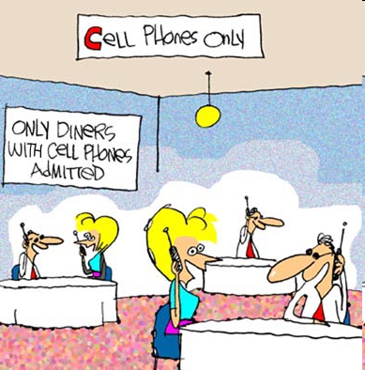
Klepetulje
Meta ima 6 prijateljic: Aljo, Jano, Tejo, Sašo, Kajo in Uršo. Vse so navdušene uporabnice mobilnih telefonov. Ampak ker mora vsako novico, ki jo izve ena, izvedeti tudi ostalih 6, so telefonski računi zelo veliki. Ko so nekaj časa spremljale stroške povprečnega pogovora, so prišle do naslednje matrike stroškov posameznega klica
Če se torej Meta pogovarja z Aljo, so stroški klica 50 centov, če Saša kliče Uršo (ali obratno) 52 centov, če Urša govori s Kajo 16 centov, .... Ugotovi, kako naj se kličejo, da bo vsako novico izvedela vsaka in da bodo za razširitev ene novice porabile kar se da malo denarja.

Slide 5
Problemi
Klepetave prijateljice
Podzemna železnica / tramvaj
Povezava poštnih strežnikov
...
Dano je omrežje
  Množica točk in povezav med njimi z določenimi vrednostmi
  "vrednostni graf"
  Želimo povezati vse točke
    iz vsake želimo priti v vsako
    n točk: torej n – 1 povezav

Slide 6
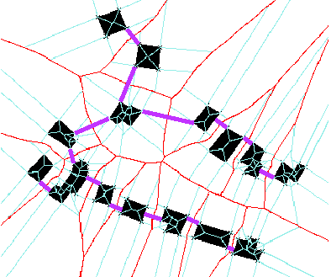
Minimalno vpeto drevo

Slide 7
Vpeto drevo
N točk
N – 1 povezav, povezano (iz vsake točke se da priti do vsake točke)
To je značilnost drevesa (ne dvojiškega, ampak splošnega)
Iščemo t.i. vpeto drevo grafa.
Vpeto?
  Uporabiti je potrebno vse točke grafa
  smemo uporabiti samo obstoječe povezave
Drevo?
  Povezanost n točk z uporabo n – 1 povezav
Vpetih dreves je lahko več
  Primer

Slide 8
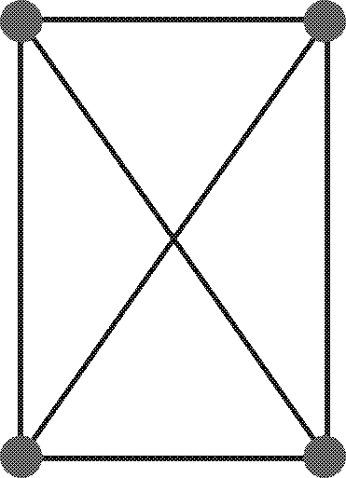
Graf

Slide 9
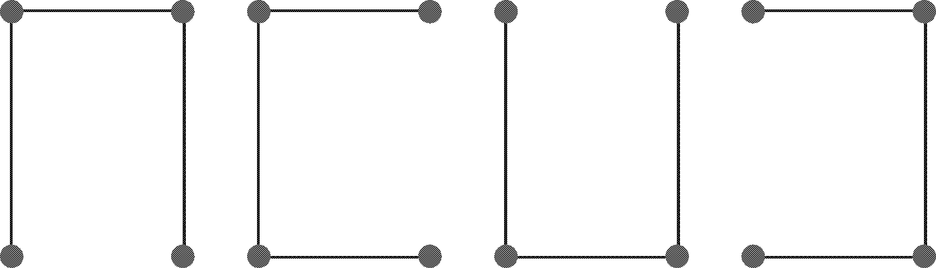
Vpeta drevesa I

Slide 10
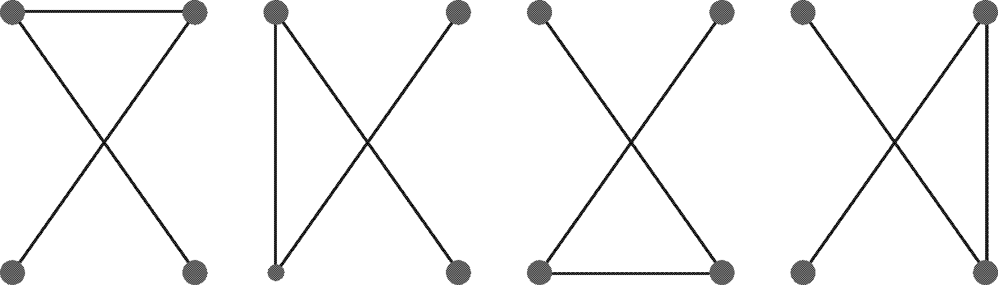
Vpeta drevesa II

Slide 11
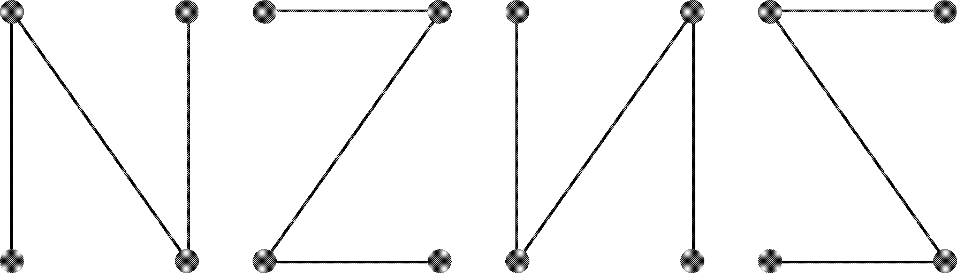
Vpeta drevesa III

Slide 12
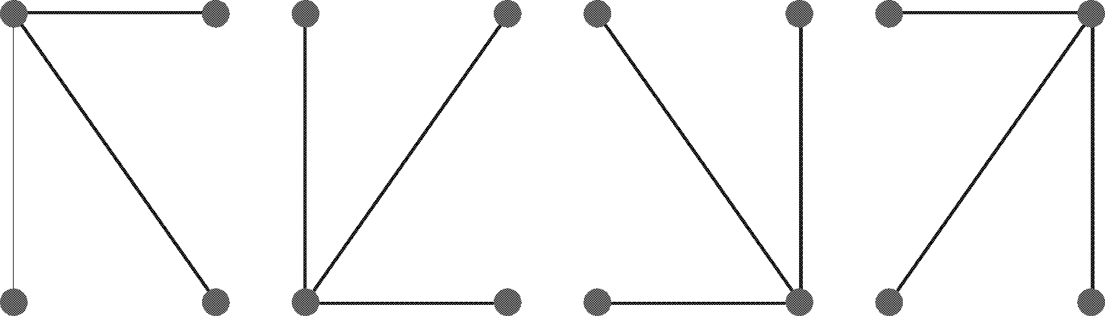
Vpeta drevesa IV

Slide 13
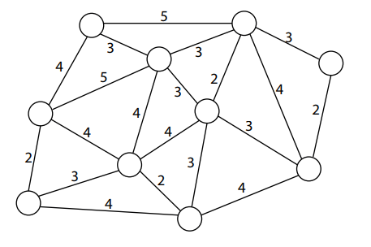

Slide 14
Kabelsko omrežje med mesti
Med n mesti želimo speljati kabelsko omrežje
  Iz oddajne točke moramo znati spraviti signal v vsa mesto (neposredno ali preko drugih mest)
      Iščemo vpeto drevo
  Seveda čim ceneje
    Iščemo minimalno vpeto drevo
    Cena drevesa:
      Vsota vrednosti povezav
Ali je potrebno začeti gradnjo tam, kjer bo centralna oddajna postaja?
  Ne, saj je važna le dosegljivost vsake točke
Začnimo v nekem mestu /tistemu, ki ima najboljše restavracije ☺/ - recimo, da je to mesto a
Med tistimi mesti, do katerih je možno priti, izberemo tistega, do katerega lahko položimo kabel najceneje (recimo, da je to mesto c)
Položimo kabel

Slide 15

Kako naprej
Spet bomo izbrali najcenejše - smo požrešni
  A od kje?
  Iz mesta, kamor smo ravno potegnili kabel (c)?
  Ne, potrebno je upoštevati vsa dosegljiva mesta
Pregledamo, koliko nas stane gradnja do mest, dosegljivih iz a in c
Torej – poiščemo najcenejšo povezavo med vozlišči v doslej zgrajenem vpetem drevesu in tistimi, ki tam še niso
Dodamo najcenejše dosegljivo mesto – denimo x

Slide 16
Kako naprej
Pregledamo, koliko nas stane gradnja do mest, dosegljivih iz a, x (zadnje dodano) in c
Seveda upoštevamo samo tiste povezave iz a, c in x, ki gredo do “novih” mest – povezave med a, c in x nas NE zanimajo več (čeprav so morda poceni, a so nepotrebne)
Torej – poiščemo najcenejšo povezavo med vozlišči v doslej zgrajenem vpetem drevesu in tistimi, ki tam še niso

Slide 17
Minimalno vpeto drevo
Iščemo vpeto drevo
Vpetih dreves je (lahko) veliko
Iščemo najcenejše
Jih je lahko več?
Iščemo eno!

Slide 18
Algoritem
Začni s poljubnim vozliščem. To je začetno vpeto drevo.
Dokler ne dodaš n-1 vozlišč, ponavljaj
  Izberi najcenejšo povezavo med vozlišči v doslej zgrajenem vpetem drevesu in vozlišči, ki še niso del drevesa
  Dodaj to povezavo v drevo

Slide 19
Algoritem
Pripravi vrsto s prednostjo
Vstavi začetno vozlišče
Ponavljaj, dokler vrsta ni prazna
  Poišči vse povezave med zadnjim dodanim vozliščem in vozlišči, ki niso v drevesu
  Dodaj jih v vrsto s prednostjo
  Vzemi najcenejšo povezavo (smo požrešni ;-) )
    Če povezuje vozlišče v drevesu in vozlišče, ki ni v drevesu, jo dodaj v doslej zgrajeno vpeto drevo
    Sicer jo zavrzi in ponovi ta korak

Slide 20
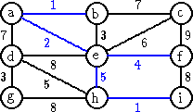
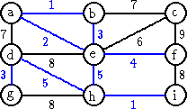
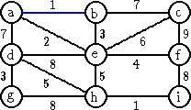
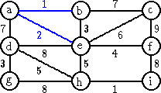
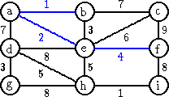
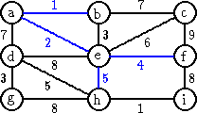
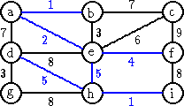
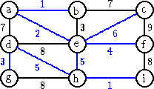
Prikaz

Slide 21
Drugačna ideja
Ker imamo n vozlišč, bo potrebno n - 1 povezav.
Vzemimo najcenejšo in povežimo vozlišči.
Vzemimo najcenejšo med preostalimi povezavami
Dve možnosti:
  Med povezanima vozliščema in novim
  Med dvema novima vozliščema
Kasneje
  Po nekaj vozlišč skupaj že povezanih v vpeta drevesa (za tisti del omrežja), nekaj “osamljenih” vozlišč.
Če je najcenejša povezava “notranja”
  Povezuje vozlišči znotraj istega vpetega drevesa
nas NE zanima

Slide 22
Združevanje vpetih dreves
Torej na tekočem koraku
  Vzamemo najcenejšo med preostalimi povezavami
Več možnosti:
  “slabe”
    Med vozlišči istega vpetega drevesa
  dobre
    Med “osamljenim vozliščem” in vpetim drevesom
    Med dvema “osamljenim vozliščem”
V bistvu sta obe “dobri” možnosti isti
  Posamezno vozlišče je tudi vpeto drevo!
Torej na tekočem koraku imamo nekaj minimalnih vpetih dreves
Povežemo tisti vpeti drevesi, ki ju je najceneje povezati

Slide 23
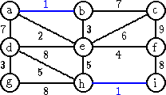
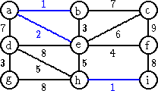
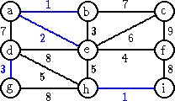
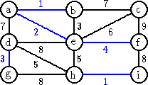
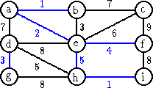
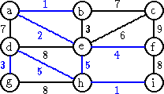
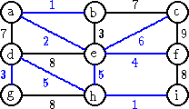
Prikaz

Slide 24
"Obratni " Kruskal
Odstranjujemo najdražje povezave
https://www.wikiwand.com/en/Reverse-delete_algorithm

Slide 25
Prikaz

Slide 26
Minimalno vpeto drevo
Omrežje
N vozlišč, m povezav, vrednosti povezav
Če povezave ni: vrednost ∞
Različni algoritmi:
  Primov
  Kruskalov
  Boruvkin
  Obratni z brisanjem
  …

Slide 27
Algoritmi
Prvi algoritem: Čeh Otakar Borůvka, 1926. Načrt češkega el-omrežja.
  Borůvka/Choquet/Florek-Łukaziewicz-Perkal-Steinhaus-Zubrzycki/ Prim/Sollin
Primov algoritem (1957)
  Jarnik 1930
  Kruskal 1956, Prim 1957, Loberman in Weinberger 1957
  Dijkstra 1958 (SSSP - odkr.1956/obj.1959)
Kruskalov algoritem (1956)
  Loberman in Weinberger 1957
Erickson
  str. 261 (razdelek 7.3)
  str. 263 (razdelek 7.4)
Najhitrejši (meni) znani: Chazell, 1999

Slide 28
Boruvka
Varna povezava:
  Najcenejša povezava med vozliščem in drugim vozliščem, ki ni v isti komponenti
Boruvkin alg:
  Na začetku: vsako vozlišče svoja komponenta (kot pri Kruskalu)
  Ponavljamo:
    Za vsako vozlišče dodamo "varno povezavo" in s tem združujemo komponente
Tudi Primov in Kruskalov alg. Lahko opišemo na ta način

Slide 29
Prikaz Boruvka

Slide 30
Implementacije

Slide 31
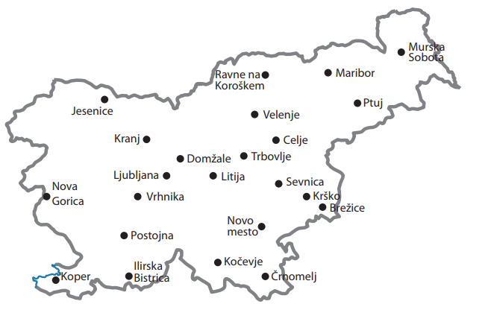
IZZIV – podzemna z najkrajšimi tiri
Nerealna predpostavka – razdalja med mesti je kar evklidska.

